Slide 1

T.C.
SİİRT ÜNİVERSİTESİ
TÜRKÇE ÖĞRETİMİ UYGULAMA VE ARAŞTIRMA MERKEZİ MÜDÜRLÜĞÜ
2016-2017 YILI BRİFİNG

Slide 2
SUNUŞ
Siirt Üniversitesi TÖMER, dünyanın önde gelen dil ve kültür merkezleri örnek alınarak, Yabancılara Türkçeyi öğretmek, Türkiye’yi ve Türk kültürünü tanıtmak, yurt dışında yaşayan ve ülkeye dönen Türk çocuklarına ve diğer isteklilere Türkçe öğretmek amacıyla “Türkçe Öğretim Merkezi (TÖMER)” adıyla 2014 yılında kurulmuştur. Üniversite bünyesinde açılacak bütün ön lisans, lisans ve yüksek lisans programlarına yurt dışından alınacak öğrencilerin dil öğretimlerini sağlayabilmeleri bu merkez sayesinde gerçekleşecektir.
Dil öğrenmenin önemli bir ihtiyaç haline geldiği modern dünyada, insanların büyük bir kısmı birden fazla dille iletişim kurabilmektedir. Genel anlamda günlük yaşantı, kültürel faaliyetler, turizm ve göç gibi sebeplere bağlı olarak ortaya çıkan bu durum, geleceğin dünyasında daha da önem kazanacaktır. Bu itibarla Siirt Üniversitesi bünyesinde kurulan TÖMER, sevgi ve barış dili olan Türkçeyi öğrenmek isteyen yabancılar için önemli fırsatlar sunmaktadır. Merkez kabul görmüş öğretim model ve yöntemlerinin rehberliğinde, modern eğitim teknolojinin bütün imkânlarını katılımcıların hizmetine sunmak amacıyla kurulmuştur.

Slide 3
Misyon
Yabancılara Türkçe öğretimi konusunda yapılacak her türlü faaliyete destekte bulunmak.
Yabancı öğrencilerin Türkçeyi öğrenebilecekleri sınıf ortamları oluşturmak.
Türk dilini sadece dil öğretimi olarak düşünmemek, aynı zamanda dille birlikte kültürümüzü de öğrencilere aktarmak ve bu amaçla sınıf dışı faaliyetler düzenlemek.
Hem Türkiye’de hem Türkiye dışında faaliyet gösteren dil öğretim merkezleri ile ilişkiler kurarak dil öğretimi konusunda bilgi paylaşımı yapmak.
Yabancılara Türkçe öğretimi konusunda akademik çalışmalara ortam hazırlamak.
Üniversitemiz bünyesinde Yabancılara Türkçe Öğretimi Yüksek Lisans programına uygulama çalışmalarında yardımcı olmak.

Slide 4
Vizyon
Bir dilin yabancılara öğretiminde gerçekleşecek çalışmalar hem kurumsal hem de uygulama olarak nitelikli olmalıdır. Bu durumun farkında olarak Türkçeyi yabancılara öğretirken bilimsel ve çağdaş gelişmelerin ışığında, Avrupa Dilleri Ortak Çerçeve Programına uygun olarak eğitim ve öğretim faaliyetlerini gerçekleştirmektir. Siirt Üniversitesi TÖMER, bu alanda çalışmalar yapmak, dil öğretiminde yeni gelişmelere ve uygulamalara ulaşmayı hedeflemektedir.

Slide 5
Müdürlüğümüz bünyesinde Türkçe öğrenimi gören 32 yabancı uyruklu öğrencimiz bulunmaktadır.Bunlardan 21’i erkek öğrenci, 11’i kız öğrencidir. Farklı farklı ülkelerden öğrencilerimiz eğitim görmektedir. 23 Suriye, 2 Mısır, 1 Azerbaycan,1 Suudi Arabistan, 1 Irak, 1 Cezayir ,1 Pakistan, 1 Burundi, 1 İran ülkelerinden olmak üzere toplamda 32 öğrenci öğrenim görmektedir.

Slide 6
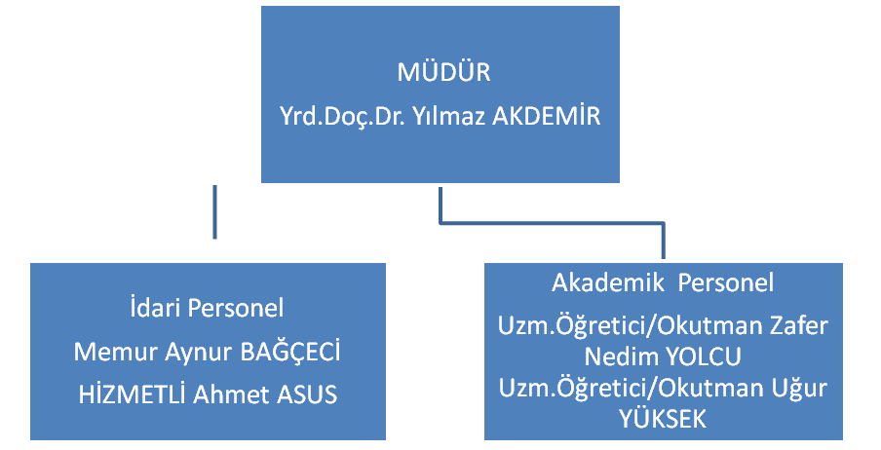
Örgüt Yapısı
Türkçe Öğretimi Uygulama ve Araştırma Merkezi Müdürlüğünde örgüt yapısı aşağıdaki tabloda belirtildiği gibidir.

Slide 7
Türkçe Öğretimi Uygulama ve Araştırma Merkezi Müdürlüğü Yönetim Kurulu Üyeleri

Slide 8
Birim Amaç ve Hedefleri
Merkezlerin bu bölümlerde yürütülen programların amaçladığı mesleklere yönelik hazırlayıcı ve destekleyici katkıları;
a)Türkiye Cumhuriyeti Hükümeti’nin yaptığı ikili anlaşmalar çerçevesinde Dışişleri Bakanlığı, Milli Eğitim Bakanlığı, üniversitelerin ilgili birimleri ve diğer kamu kurum ve kuruluşları ile ortak dil eğitim-öğretimi, araştırma ve yayın faaliyetlerinde bulunmak;
b) Milli Eğitim bakanlığı ve ilgili bakanlıklar tarafından yurt içinde ve yurt dışında Türkçeyi öğretmek üzere görevlendirilen öğretim elemanları ve öğretmenler için kurslar açmak, staj yaptırmak, görev yapacağı ülke ile ilgili tanıtıcı ve rehber yayınlar vermek;
c) Türkçeyi daha iyi şekilde öğretmeyi, Türkçeyi ve Türk kültürünü güzel şekilde tanıtmayı teşvik amacıyla yurt içi ve yurt dışındaki öğretim elemanlarına ve öğretmenlere ödüller vermek;
d) Ana dil olarak Türkçenin eğitimini ve öğretimi konusunda programlar hazırlayıp yöntemler geliştirmek, bu konu ile ilgili yurt içi ve yurt dışındaki çeşitli kurum ve kuruluşlarla koordineli çalışmalar yapmak;

Slide 9
e) Üniversitedeki Türk Dili ve Edebiyatı ile filoloji bölümlerinde uygulanan dil öğretimi metotlarını geliştirmek için çalışmalarda bulunmak;
f) Turizm bakanlığı, Kültür Bakanlığı ve TRT vb. ilgili kuruluşlarla işbirliği yapmak, Türkçeyi öğreten ve Türkçeyi tanıtan film, videokaseti, bantlar hazırlamak kitaplar ve broşürler yayınlamak;
g) Üniversitelerdeki Türk Dili ve Edebiyatı bölümleri ile benzer birimlerin son sınıf öğrencilerine ve mezunlara mesleki tecrübeye yönelik eğitim programları düzenlemek;
h) Türk dili öğretiminin daha verimli hale getirilebilme için Türkçe ile yabancı diller arasında karşılaştırmalı çalışmalarda bulunmak;
ı) Dil öğretimi metotlarıyla ilgili araştırma, inceleme ve uygulamalar yapmak;
i) Yurt dışında yaşayan Türk çocuklarına, Türk dilini gereği kadar öğrenebilmeleri için kısa süreli uyum kursları düzenlemek;
j) Bilimsel çalışmaları desteklemek amacıyla çeşitli dillerde çeviriler yapmak;
k) Dil sınavları düzenlemek;
l) İlk ve orta öğretim öğrencilerinin yabancı dillerini geliştirmeye yönelik sosyal ve kültürel destekli kurslar açmak.

Slide 10
İdareye İlişkin Bilgiler

Slide 11
Eğitim Alanları, Derslikler ve Ofisler
TÖMER’de Türkçe öğrenimi gören yabancı uyruklu öğrencilere ait dersliklere ait bilgiler aşağıdaki tabloda verilmiştir

Slide 13
Eğitim Hizmetleri

Slide 14
SİİRT ÜNİVERSİTESİ TÖMER KURSU ÜCRET TABLOSU

Slide 15
Harran Üniversitesi TÖMER Kurs Ücreti
Harran TÖMER'de 1 saatlik ders ücreti 3,75 TL +KDV'dir.

Slide 16
ETKİNLİKLER/KONFERANSLAR
Ensar ve Muhacir İlişkileri Bağlamında Adaptasyon
Siirt Üniversitesi Genel Sekreteri Yrd. Doç. Dr. Adnan Memduhoğlu Türkçe Öğretimi Uygulama ve Araştırma Merkezi (TÖMER) tarafından organize edilen “Ensar ve Muhacir İlişkileri Bağlamında Adaptasyon” konulu konferansa konuşmacı olarak katıldı.
Siirt Üniversitesi Merkez kampüs konferans salonunda düzenlenen programda takdim konuşmasını TÖMER Müdürü Yrd. Doç. Dr. Yılmaz Akdemir yaptı. Ardından söz alan Üniversitemiz Genel Sekreteri Yrd. Doç. Dr. Adnan Memduhoğlu, Ensar ve Muhacir kavramları üzerinde durarak günümüz dünyası ve özellikle İslam ülkelerinin en fazla bu kavramlara ihtiyaç duyduğunu belirterek, Kur’an-ı Kerim, hadisler ve Hz. Peygamber’in hayatından örnekler verdi.
Kardeşliğin gerçek manada pekiştirilmesi gerektiğini vurgulayan Memduhoğlu, konferansın sonuna doğru hem ensar hem de muhacir durumunda olan Suriyeli ve Türkiyeli öğrencilere söz verip öğrencilerin bu konudaki duygu ve düşüncelerini alarak konferansı noktaladı.

Slide 17
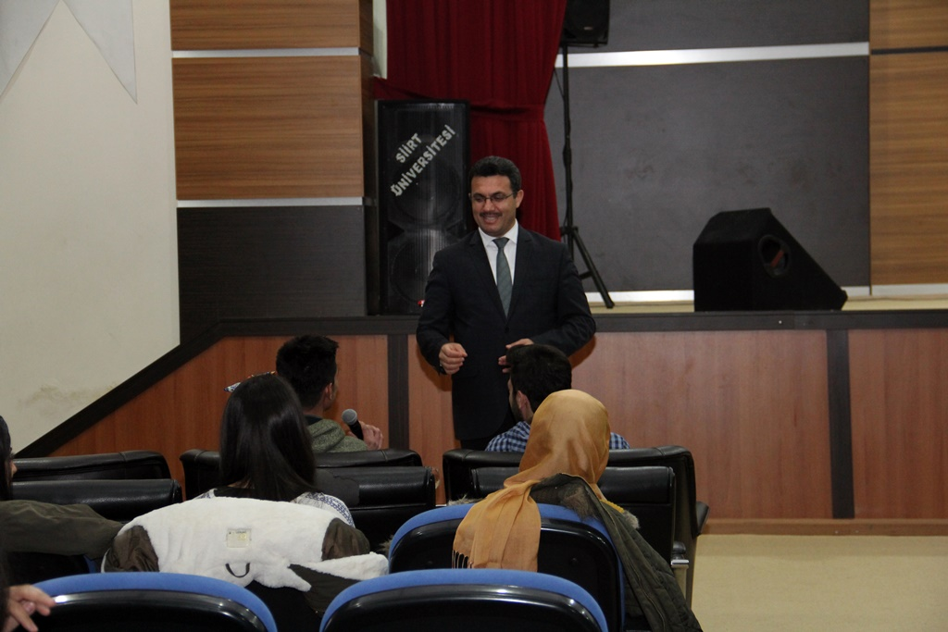

Slide 18
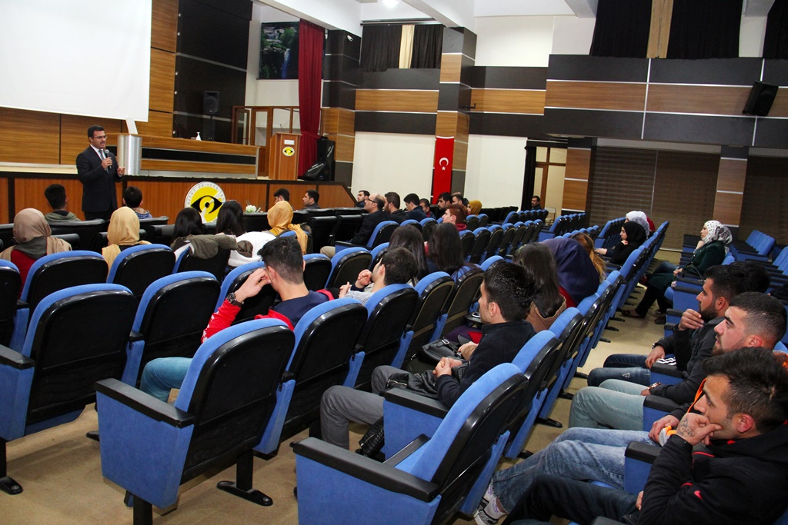

Slide 19
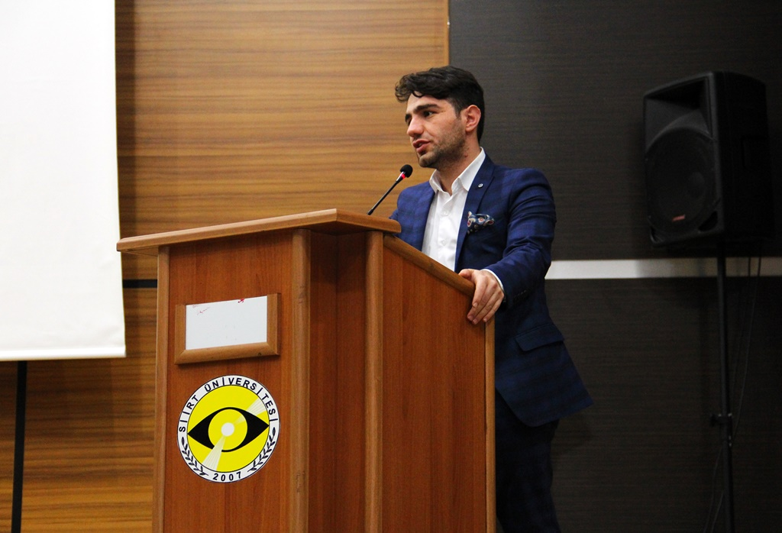

Slide 20
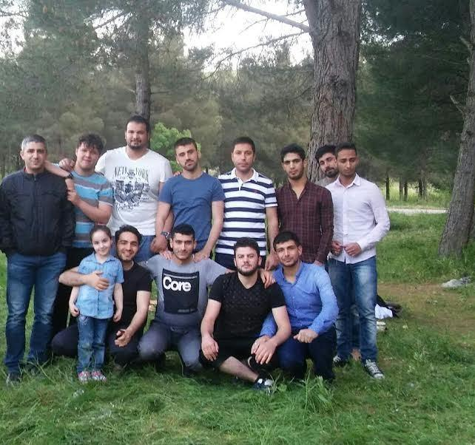
Piknik Etkinliği
Müdürlüğümüze bağlı olarak Türkçe dersi gören yabancı uyruklu öğrencilerle sosyal etkinlik kapsamında piknik düzenlendi. Yapılan piknik ile öğrencilerle keyifli zaman geçirilerek, ilimizin güzellikleri tanıtılmış oldu

Slide 21
Üstünlükler
İlimizin çevre ülkelerden göç almış olması, yabancı uyruklu öğrencilerin üniversitemizi tanımasına olanak sağlamıştır. Müdürlüğümüz de yeni açılmış Uygulama ve Araştırma merkezi olmasına rağmen kısa sürede öğrenci alarak eğitim öğretime başlamıştır.
Zayıflıklar
Müdürlüğümüzce kullanılmak üzere araç-gereç ihtiyaçlarımız vardır.
Değerlendirme
Siirt Üniversitesi TÖMER’de öğrenim gören yabancı uyruklu öğrencilerimiz için Siirt ve çevresini tanıtıcı sosyal ve kültürel geziler düzenlenecektir. Ayrıca öğrencilerimizin, üniversitemiz bünyesinde yapılan çeşitli etkinliklere aktif olarak katılımı sağlanacaktır.
Sosyal sorumluluk projesi kapsamında TÖMER öğrencileri ile üniversitemizdeki diğer öğrenciler arasında Türkçe konuşma grupları oluşturulacaktır. Öğrencilerimizin, tiyatro, müzik, resim, Türk halk oyunları, spor, edebiyat, şiir vb. öğrenci kulüplerine üye olmaları sağlanacaktır.

